Slide 1

SOCIAL MEDIA CALENDER
&
CONTENT SCHEDULE
Oleh:
Trufi Murdiani, ST., MA.
trufimurdiani@darmajaya.ac.id

Slide 2
Kompetensi Dasar:
Dapat menjelaskan konsep tentang content schedule dan dapat membuat social media calender
Isi Perkuliahan
1. Pengertian dan manfaat kalender konten media sosial
2. Cara membuat kalender konten media sosial dan menerapkannya
3. Contoh template kalender konten media sosial

Slide 3
Pengertian
Pada dasarnya kalender konten media sosial adalah jadwal yang membantu mengatur jenis dan waktu konten yang akan di posting pada beragam media sosial yang digunakan.
SCHEDULE
kalender konten media sosial akan sangat menunjang pekerjaan seorang social media specialist.

Slide 4
Manfaat utama membuat dan mengelola kalender konten media sosial:
Membantu terorganisir.
Dengan kalender konten media sosial dapat merencanakan konten media sosial dari minggu atau bulan sebelumnya. Tidak perlu lagi menghabiskan waktu setiap hari hanya untuk mencari ide konten.
 Membantu merancang pesan di setiap platform media sosial.
Kalender media sosial juga akan membantu menyesuaikan konten dan pesan yang tepat di setiap platform media sosial brand.
 Membantu perencanaan di masa depan.
Dari kalender konten media sosial bisa tahu konten mana yang memiliki performa yang baik dan dapat menyesuaikannya ke dalam strategi social media marketing yang akan datang.

Slide 5
Cara membuat kalender konten media sosial dan menerapkannya
Isinya | mencakup materi informatif dan grafis
Ditulis lengkap | Cukup dg peer group
Teknis penulisan | lebih sistematis
Siap menjadi templete konten | Siap di posting di beberapa akun media sosial yang berbeda
Diperlukan ‘kata kunci’, dsb | Belum cukup hy dg konten
Bisa jadwalkan | Umumnya bisa manua atau automotis

Slide 6
Beberapa langkah yang perlu dilakukan dalam membuat kalender konten media sosial
1. Lakukan audit media sosial
2. Rancang strategi
2. Frekuensi posting di setiap platform
4. Tentukan tools untuk membuat kalender konten media sosial
5. Isi kalender secara rutin dan bagikan dengan tima

Slide 7
6. Buat content library
7. Jadwalkan konten
8. Monitor dan improvisasi

Slide 8
1. AUdit Media Sosial
Mulailah dengan mengidentifikasi channel mana yang butuh peningkatan atau jenis konten apa yang memiliki peluang untuk dikembangkan. Caranya yaitu dengan melakukan audit saluran media sosial.

Slide 9
Audit media sosial sederhana
Di mana audiens kita?
Cari tahu di platform media sosial mana keterlibatan target audiens lebih aktif.
Platform mana yang paling banyak alami pertumbuhan?
Lihat platform yang pertumbuhannya paling tampak, lalu tarik data dan analisa untuk melihat penyebabnya. Analisa apakah ada jenis konten tertentu yang lebih disukai dan menarik lebih banyak engagement audiens, atau kampanye apa yang mendorong pertumbuhan itu.
Lihat asal traffic dan engagement
Lakukan analisa untuk melihat channel mana yang menarik traffic lebih banyak. Selain itu pelajari perlakuan apa yang berbeda dan membuat channel tersebut memiliki traffic dan engagement yang lebih tinggi.

Slide 10
2. Rancang strategi
Tujuan
Tentukan apa yang sebenarnya ingin dicapai dari konten-konten media sosial tersebut. Apakah hanya untuk sekedar brand awareness atau leads? Menentukan tujuan akan membantumu memetakan fondasi dasar saat menyiapkan kalender konten.
Tipe konten yang tepat
Tentukan pula tipe konten paling baik untuk setiap saluran media sosial. Gunakan analisis demografi audiens dan preferensi konten target audiens dari media sosial sebagai acuan.

Slide 11
3. Tentukan frekuensi posting di setiap platform
Pilih media sosial yang ingin dimanfaatkan dan tentukan seberapa sering kita harus membagikannya di setiap saluran tersebut. Lihat kembali platform mana yang sering dikunjungi target audiens .
Perusahaan B2B mungkin akan lebih cocok menggunakan LinkedIn dan Twitter daripada Instagram. Sementara untuk platform e-commerce, format visual Instagram mungkin akan lebih menunjang.
Tentukan pula frekuensi posting yang tepat. Bisa mendasarkan frekuensi dan jadwal posting pada hasil analisa performa media sosial kamu selama ini atau dari berbagai riset seperti yang dikeluarkan Sprout Social.

Slide 12
4. Tentukan tools untuk membuat kalender konten media sosia
Pilih tools yang akandi gunakan untuk membuat kalender konten media sosial.
Kalender manual. Bisa hanya menggunakan pena dan kertas atau kalender biasa. Metode ini cocok untuk brand atau bisnis yang tidak terlalu sering membagikan konten di media seosial. Hal yang perlu ditulis adalah catatan tentang apa yang direncanakan dalam sebulan atau durasi waktu tertentu.
Google sheets. Manfaatkan excel atau Google Sheet untuk membuat kalender konten media sosial yang lebih teratur dengan daftar topik konten beserta tanggal dan waktu untuk setiap postingan.
Tools berbayar. Ada pula berbagai tools social media management yang bisa digunakan tidak hanya untuk membuat kalender konten tapi juga mengatur postingan konten secara otomatis. Beberapa contohnya seperti Hootsuite, CoSchedule, dan lain-lain.

Slide 13
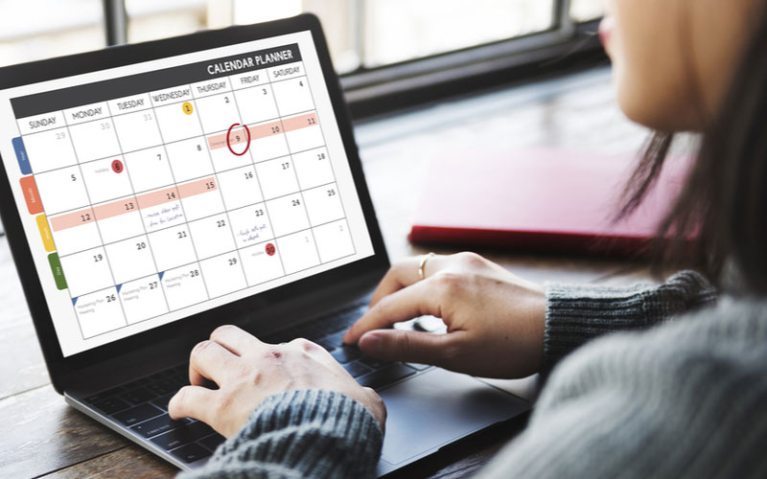
Setelah mengetahui mengetahui struktur dasar dan tools yang tepat, isilah kalender konten media sosial secara teratur. Masukkan topik, tipe konten, link konten, jenis platform yang digunakan hingga jadwal posting.
Bagikan kalender ini kepada tim sehingga semua bisa memantau dan memberi feedback.
5. Isi kalender secara rutin dan bagikan dengan tim

Slide 14
6. Buat content library
Ketika sudah merancang konten dan jadwal postingan media sosial
Bisa memiliki waktu untuk membuat dan mengedit konten dari jauh-jauh hari.
Simpan semua materi konten dalam content library atau database sehingga kamu bisa lebih mudah mencari ketika dibutuhkan

Slide 15
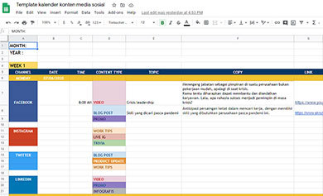
7. Jadwalkan konten

Slide 16
SEKIAN DAN TERIMA KASIH

